Slide 1



FMB-Fintech Home Banking del Futuro
Gestisci i tuoi conti,
trasferisci denaro e monitora le tue finanze
in modo semplice, sicuro e veloce
Un progetto di Marco Bottitta e Francesco Bivona

Slide 2
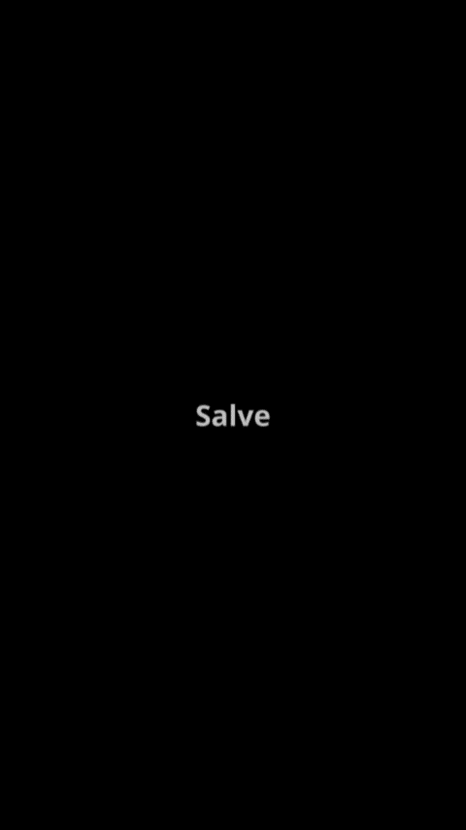
Cos’è la FMB-Fintech?
La Fintech ha in complesso, come obiettivo principale, la gestione del proprio conto bancario (risparmi, tracciamento delle entrate/uscite), investimento su criptovalute e simulazione di un piano d’accumolo con design accattivante e tecnologie innovative.
Video presentazione del progetto

Slide 3
Sezioni del sito
Home
Login
Registrazione
Piano accumolo
Gestione conto
Contatti

Slide 4



Linguaggi utilizzati

Slide 5
Comandi e tecnologie utilizzate
Local Storage
Libreria Char.js
Saluto dinamico
Altre istruzioni studiate e non CSS, HTML e JS

Slide 6

Ma cos’è Char.js?
Chart.js è una libreria JavaScript open source per creare grafici interattivi e animati su pagine web. Chart.js sfrutta l'elemento HTML5 canvas. Chart.js permette a grafici, designer e programmatori di visualizzare i dataset tramite diversi tipi di grafici, tra cui grafici a linee, a barre (orizzontali e verticali), radar, polari, ad area, a torta e ad anello. Inoltre, con Chart.js è possibile modificare ed estendere queste tipologie di grafici e scriverne di nuovi.

Slide 7
E il localStorage?
Il localStorage è un oggetto disponibile nell’oggetto globale window disponibile in ogni pagina web nel contesto di esecuzione di JavaScript.
Questo oggetto è un mappa chiave-valore che consente di leggere, scrivere e cancellare informazioni con semplici metodi messi a disposizione dal browser.
Le chiavi e i valori sono sempre salvati come stringa con formato UTF-16.
La conversione viene fatta automaticamente al momento del salvataggio all’interno di localStorage.
Questo oggetto è reso disponibile in funzione dell’indirizzo della pagina web.

Slide 8
Alcuni comandi del localStorage
attributo length: rappresenta il numero di informazioni salvate
metodo key(): ritorna il valore conservato alla posizione n
metodo getItem(): ritorna il valore corrispondente alla chiave fornita al metodo
metodo setItem(): salva nel localStorage la coppia [chiave, valore] forniti
metodo removeItem(): rimuove dall’oggetto l’informazione corrispondente alla chiave fornita
metodo clear(): rimuove tutte le informazioni memorizzate nell’oggetto

Slide 9
localStorage vs sessionStorage
Il sessionStorage ha lo stesso funzionamento di localStorage.
Infatti, anche questo oggetto è disponibile nell’oggetto window ed implementa l’interfaccia Storage.
L’unica differenza tra i due, riguarda la persistenza dei dati.
A differenza di localStorage, nell’oggetto sessionStorage le informazioni vengono conservate solo per la durata della sessione di pagina.

Slide 10
Organizzazione per la buona riuscita del progetto
Per la comunicazione delle informazioni tra di noi è stato creato un gruppo WhatsApp.
Per lavorare sui file e vedere le modifiche in tempo reale abbiamo utilizzato Git e Github.
Sono stati anche utilizzati una serie di software e siti web per prendere spunto per la creazione del nostro sito di Home Banking.

Slide 11
Organizzazione dei file
Home.html
PianoAccumolo.html
Registrazione.html
gestioneConto.html
Style_home.css
Style_pianoAccumolo.css
Style_registrazione.css
Style_gestioneConto.css
Script_home.js
Script_pianoAccumolo.js
Script_registrazione.js
Script_gestioneConto.js

Slide 12
Suddivisione del lavoro
Francesco Bivona
Si è occupato di sistemare Github, fare il video di presentazione del progetto, l’iscrizione al concorso e ha dato le idee basi per la creazione del progetto.
Marco Bottitta
Si è occupato dell’HTML, CSS e JavaScript e ha fatto la presentazione PowerPoint del progetto.

Slide 13
Idee future da aggiungere al sito
Tra le tante modifiche da apportare abbiamo:
Miglioramento della Home, soprattutto dal punto di vista grafico
Miglioramento del login e della pagina di registrazione, magari tramite l’utilizzo di database
Inserimento di una sezione per l’investimento in Criptovalute
Miglioramento della sezione Gestione Conto
Miglioramento generale della grafica del sito
Modifiche varie ed eventuali
Sicuramente il sito della FMB-Fintech non è completo, c’è molto da lavorare, ad oggi abbiamo fatto quello che ci era necessario e rientrando nel tempo a disposizione. Ma oggi vogliamo anche presentare un eventuale sviluppo futuro del progetto che ci servirà anche per la partecipazione al concorso HackersGen.

Slide 14

L’Home Banking del Futuro

